Slide 1
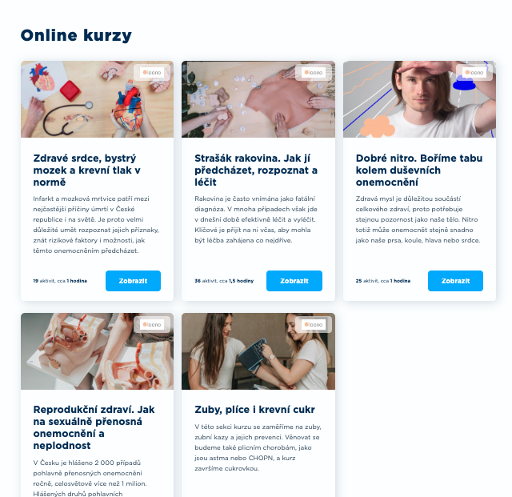
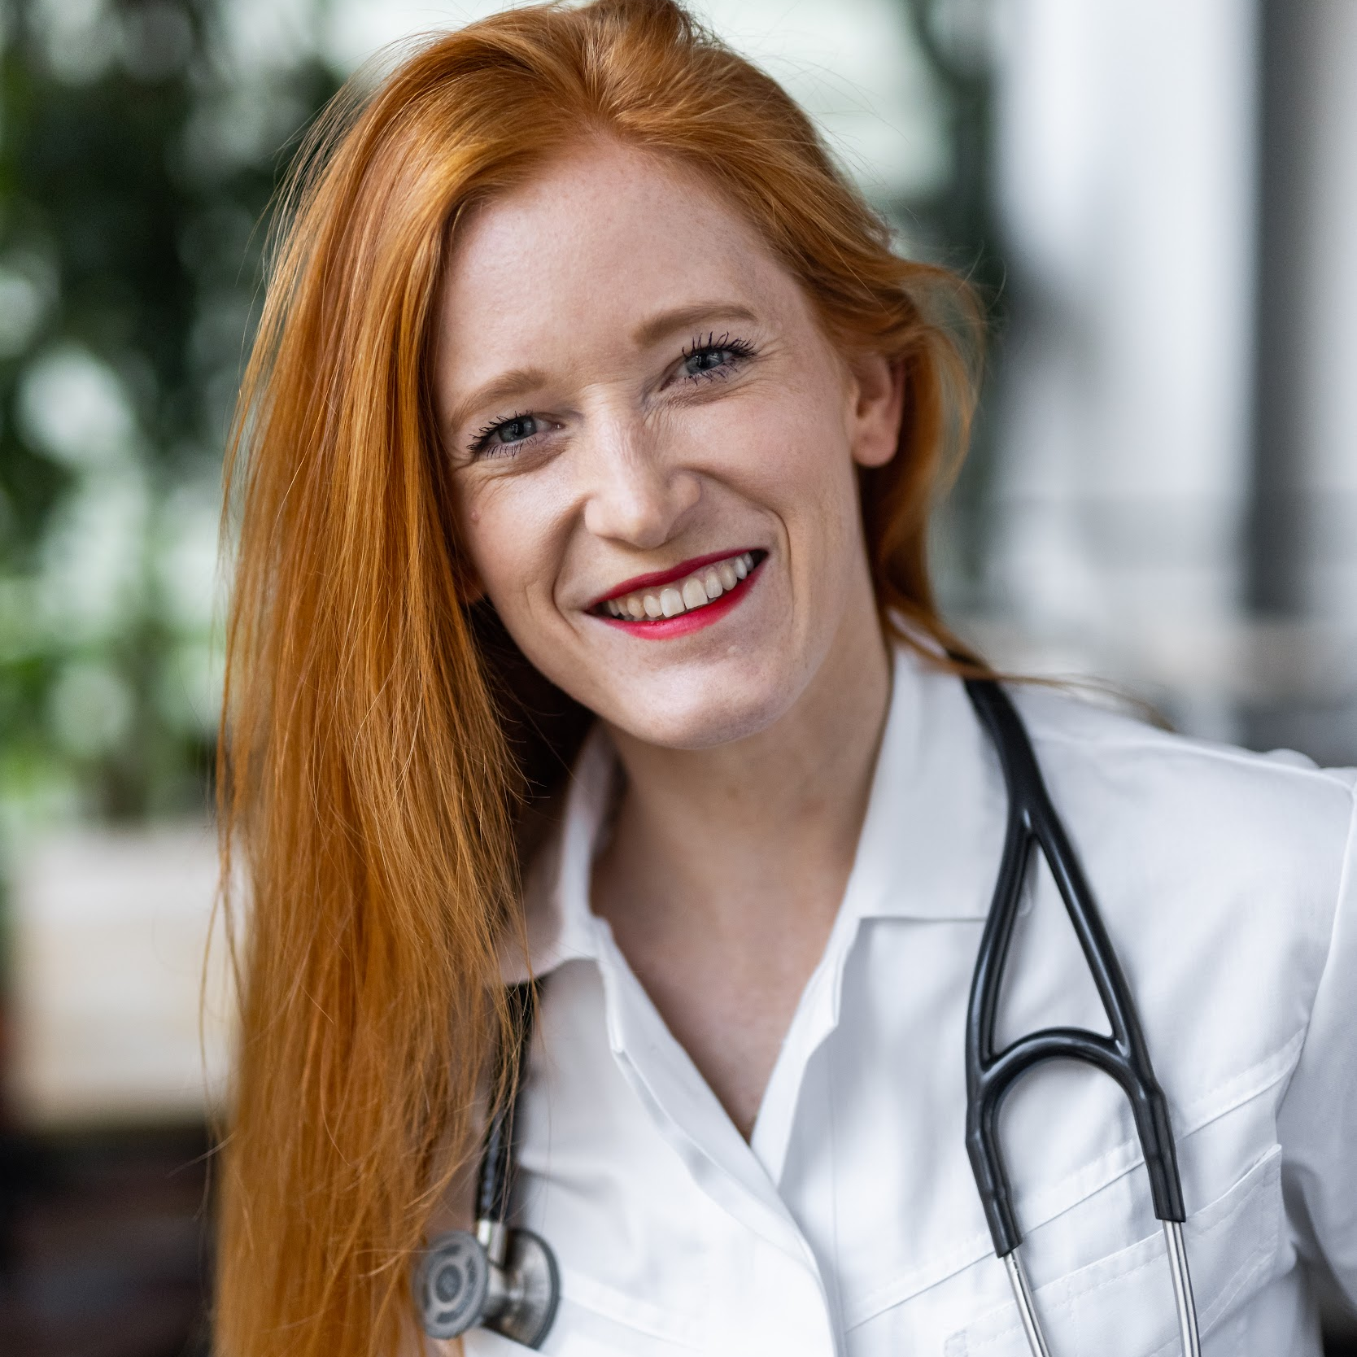
E-learningový kurz Prevence
Balíček 5 online kurzů obsahující animovaná videa, podcasty, infografiky či krátký kvíz na závěr.
Skrze vzdělávací online portál Digiskills.cz se společně s vašimi kolegy mimo jiné dozvíte jak předejít syndromu vyhoření, jak včas odhalit příznaky rakoviny nebo jak zkrotit krevní tlak.
A to vše zábavnou a interaktivní formou!
E-learningovými videi vás provede zakladatelka Loono MUDr. Kateřina Šédová (Vacková).
Obsah kurzu je supervidován 1. lékařskou fakultou UK.

Slide 2
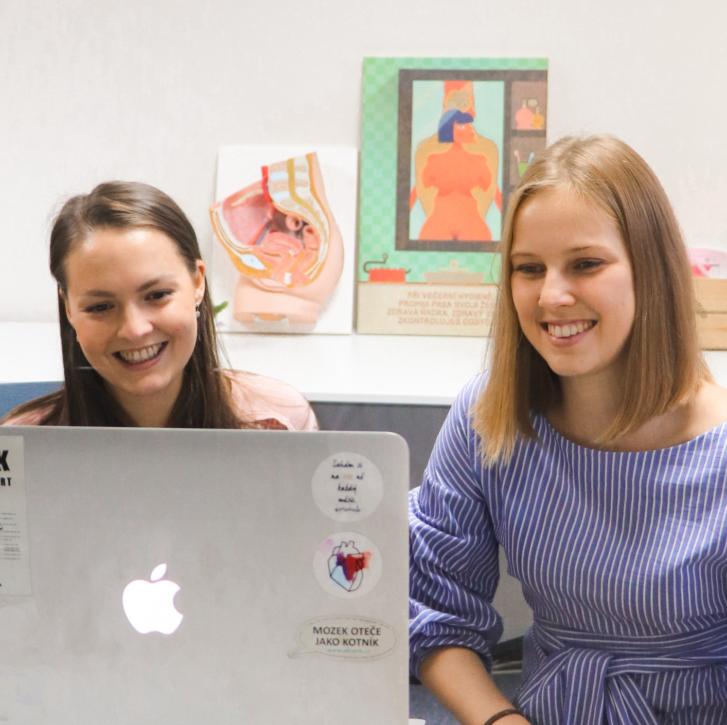
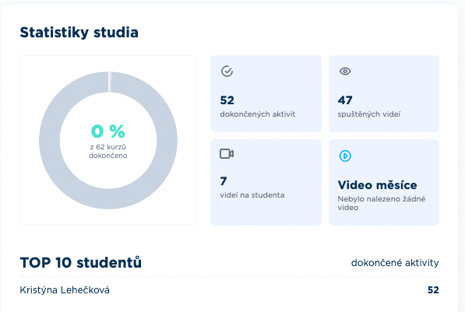
Manažerský dashboard
Pomocí manažerského dashboardu sledujte statistiky studia vašich kolegů, počet dokončených aktivit a témata, o která je největší zájem. Následně společně můžeme navázat tématickým workshopem nebo panelovou diskuzí.
Demoverze na týden zdarma
Proveďte
mě kurzem
www.loono.cz/firmy | @loonocz

Slide 3
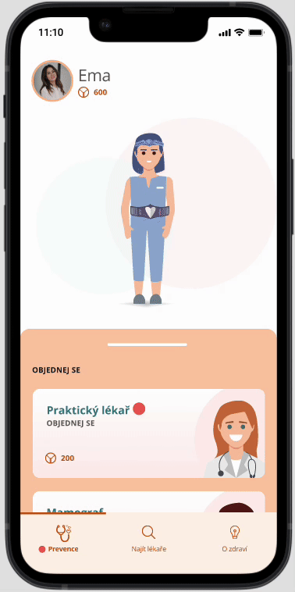
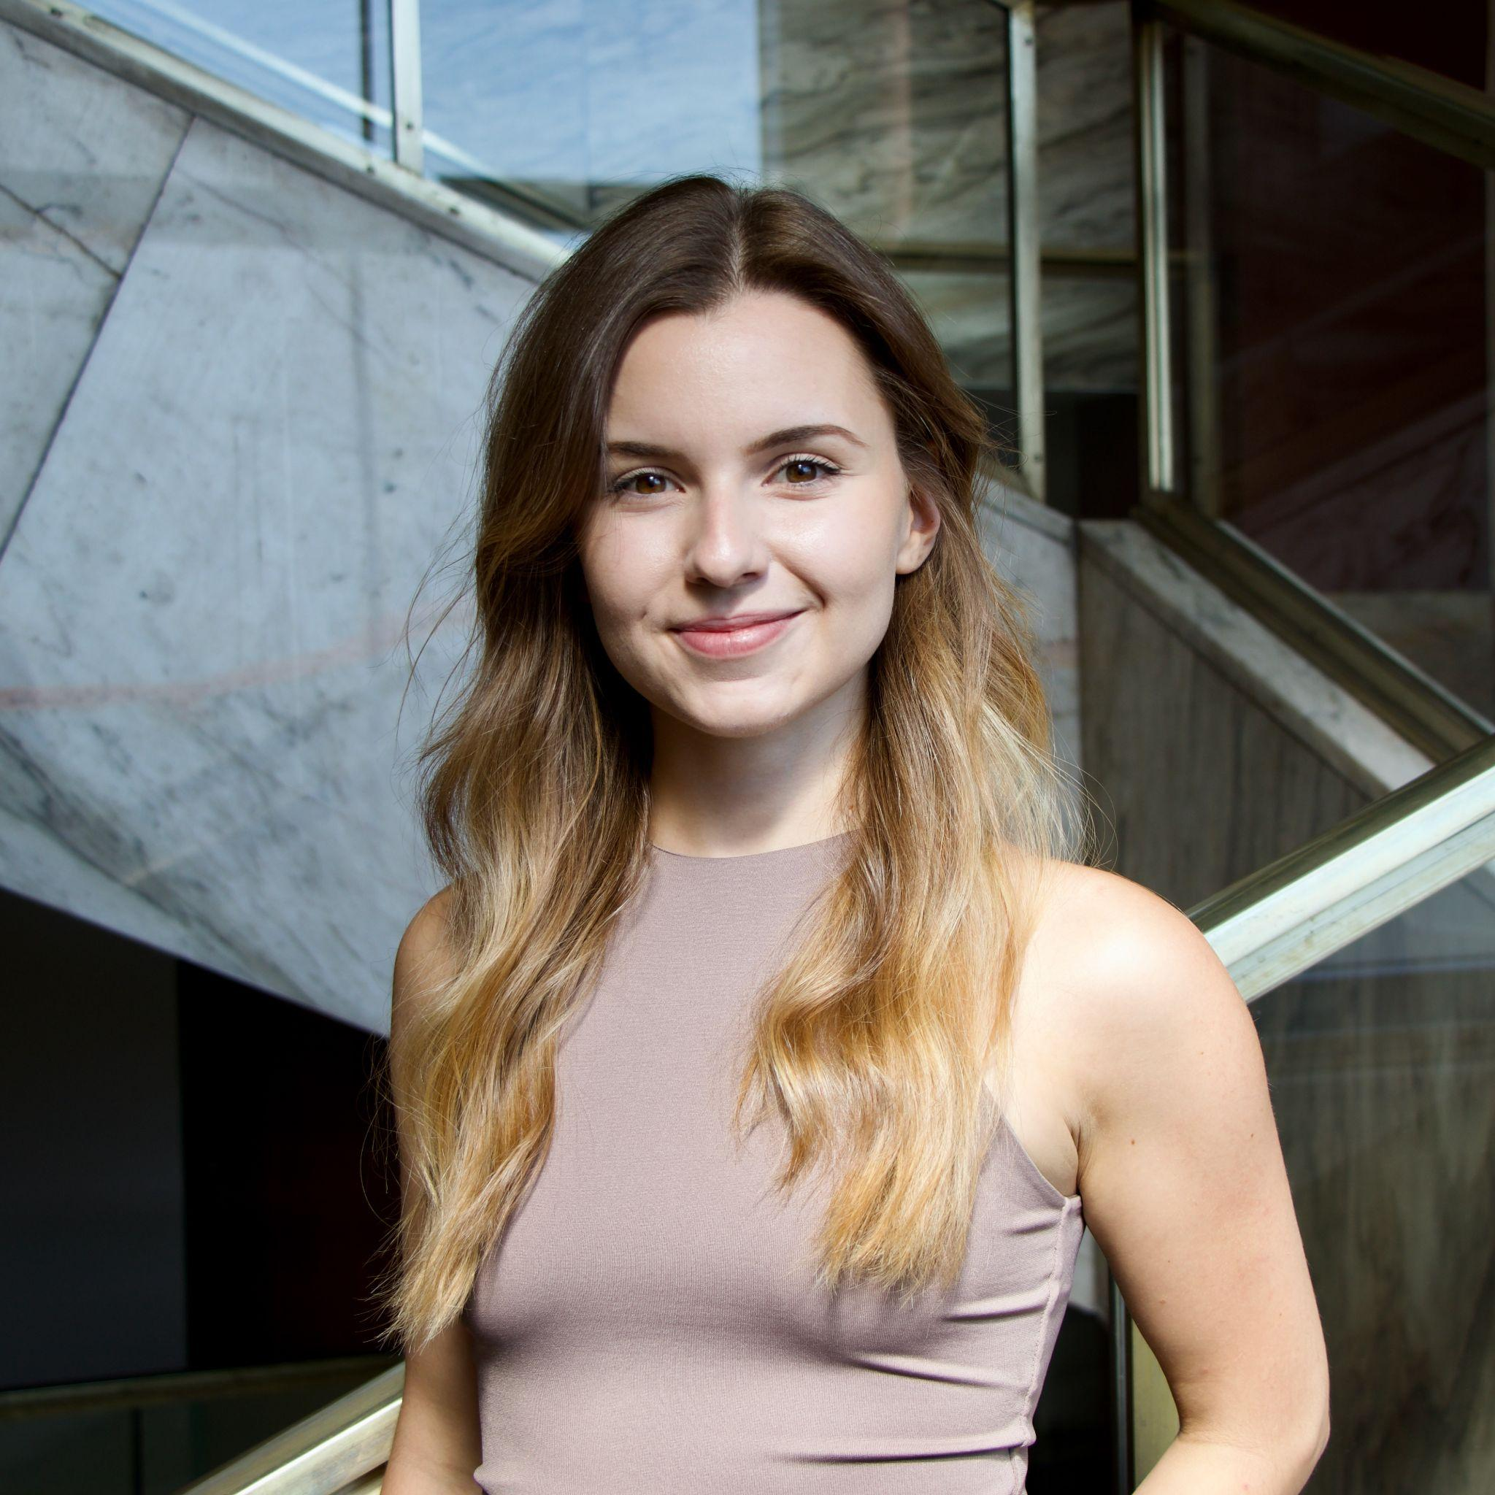
Zůstaňme v kontaktu
Lucie Limburská
workshopy@loono.cz +420 774 767 010
www.loono.cz @loonocz
www.loono.cz | @loonocz
Copyright © by Loono. All Rights Reserved.

